Slide 1
Презентация
«Дымковская игрушка»

Slide 2
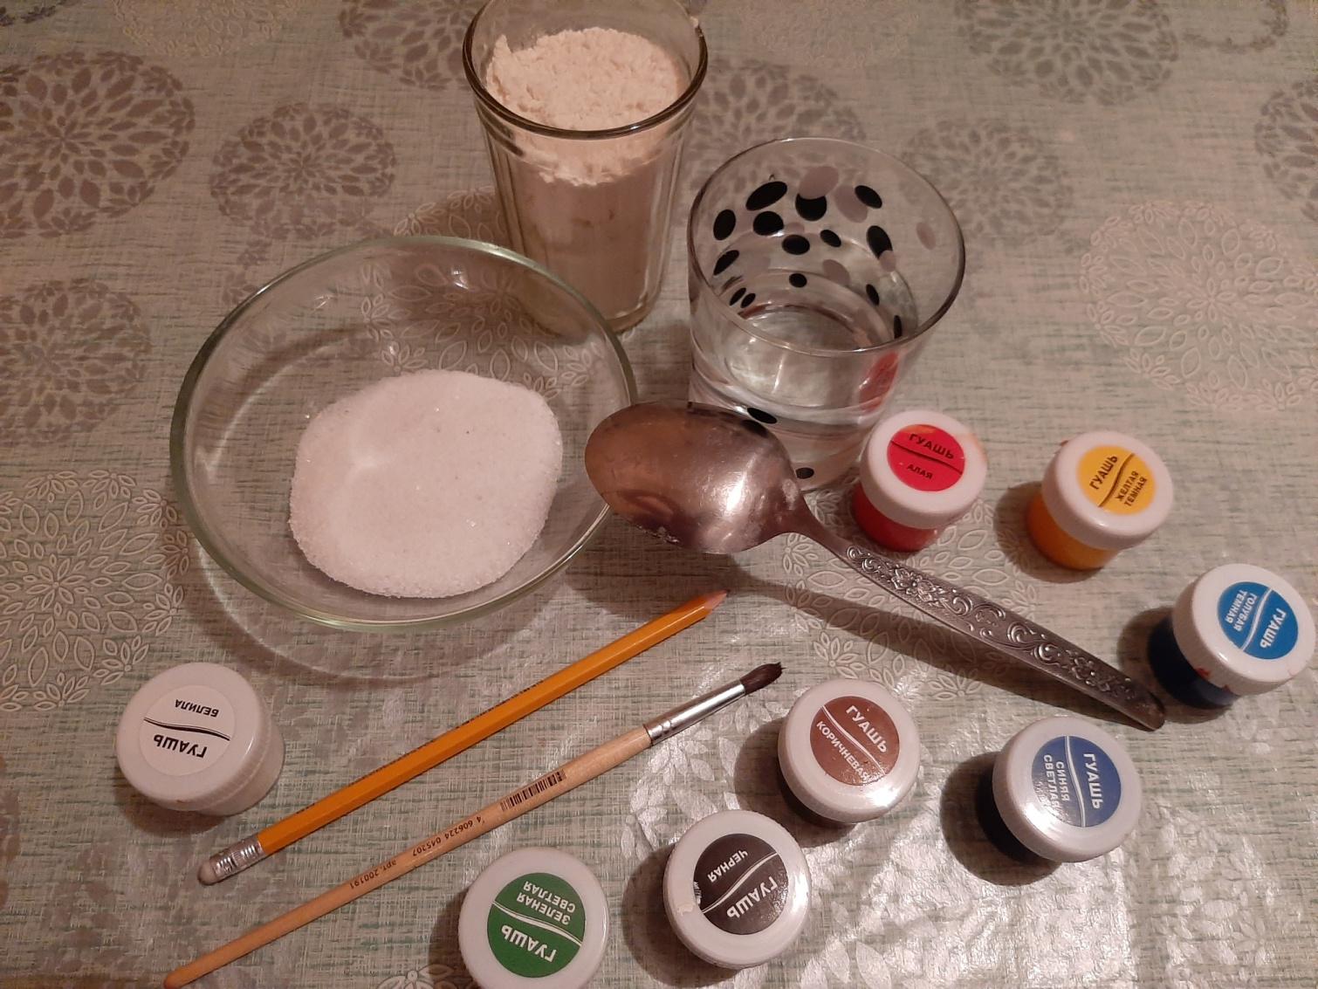
Цель: Познакомить детей с Дымковской игрушкой, совершенствовать умения в работе с глиной (тестом)

Slide 3
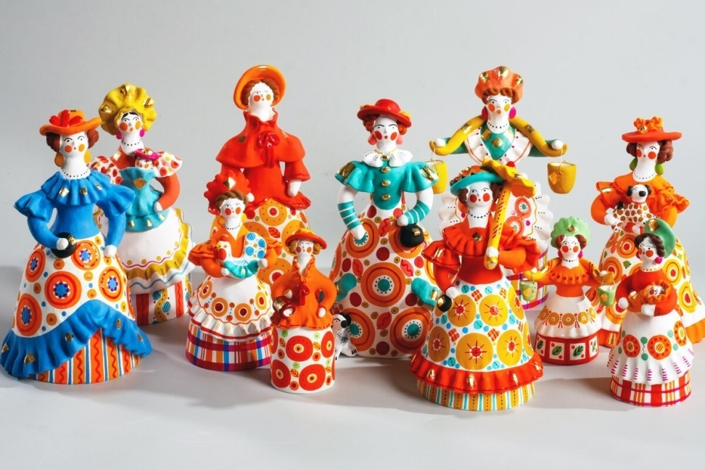
Дымковская игрушка -
Один из русских народных глиняных художественных промыслов. Возникло в заречной слободе Дымково, около города Вятки (сейчас на территории г. Киров). Возникновение игрушки связывают с весенним праздником Свистунья, к которому женское население слободы Дымково лепило свистульки из глины в виде коней, баранов, уток; их красили в яркие цвета.

Slide 4
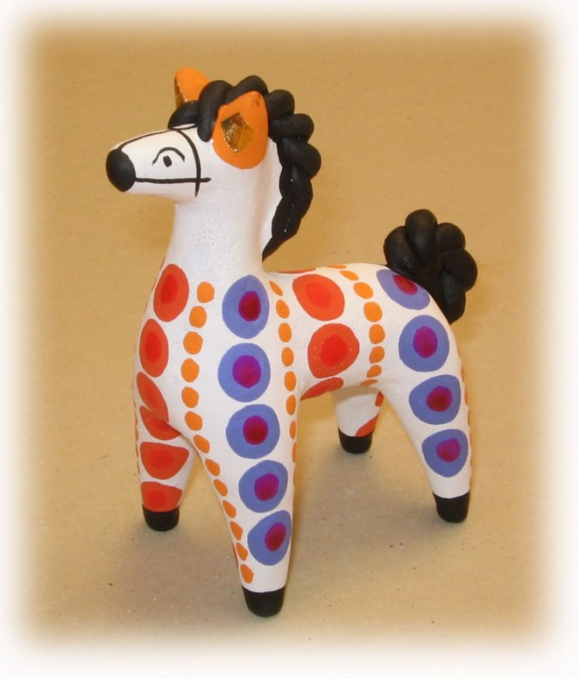
Наша работа:
Вот и мы с вами будем сегодня делать игрушку.
Но глина не всегда бывает под рукой, поэтому мы можем использовать то, что у нас есть дома – это мука, соль, вода. И лепить нашу игрушку будем из соленого теста.

Slide 5
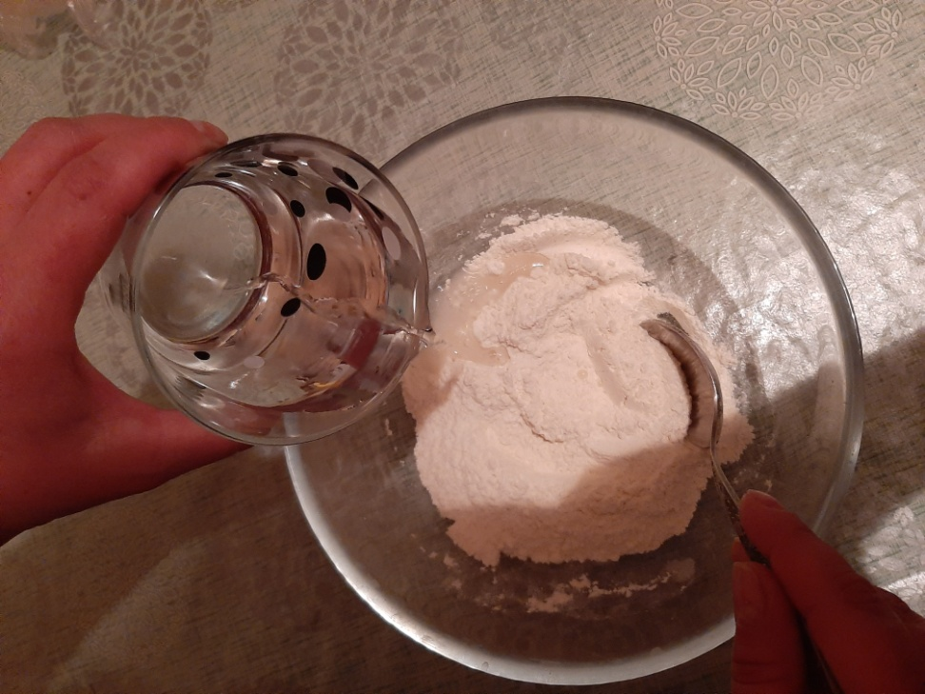
1 этап:
Берем стакан муки, две столовые ложки соли и стакан воды.
Тщательно перемешиваем муку с солью в отдельной посуде. Затем постепенно, помешивая добавляем воду и замешиваем тесто.

Slide 6
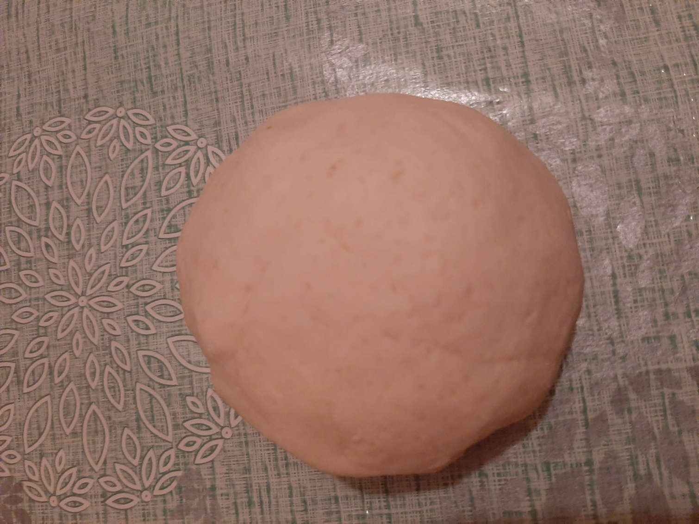
Тесто

Slide 7
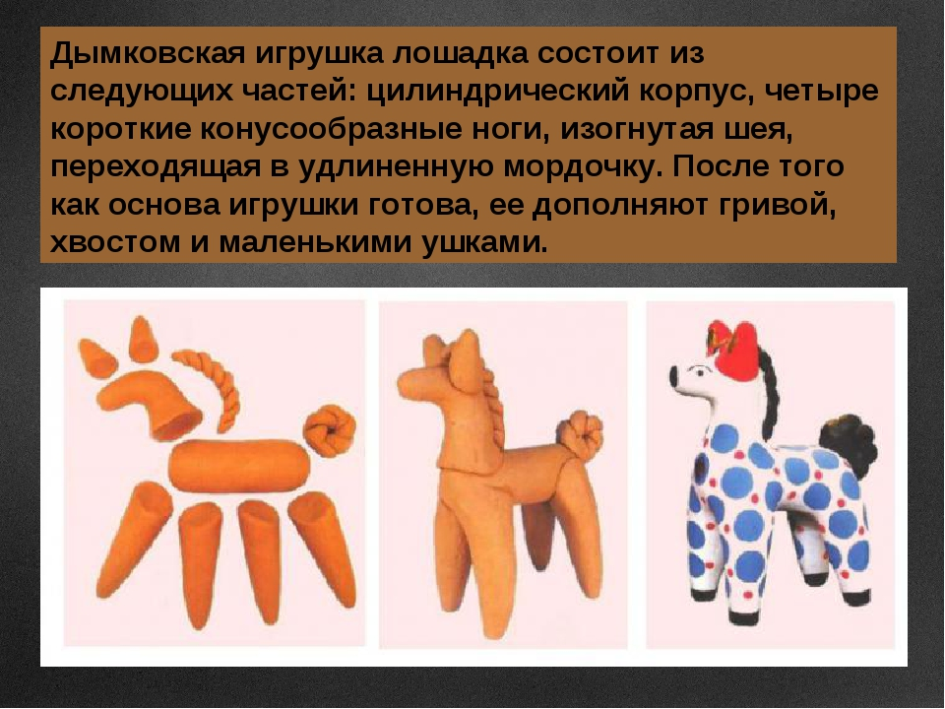
2 этап:
Лепим лошадку из теста.
Она состоит не нескольких частей.
Посмотрите внимательно на картинку справа и повторите те же этапы.

Slide 8
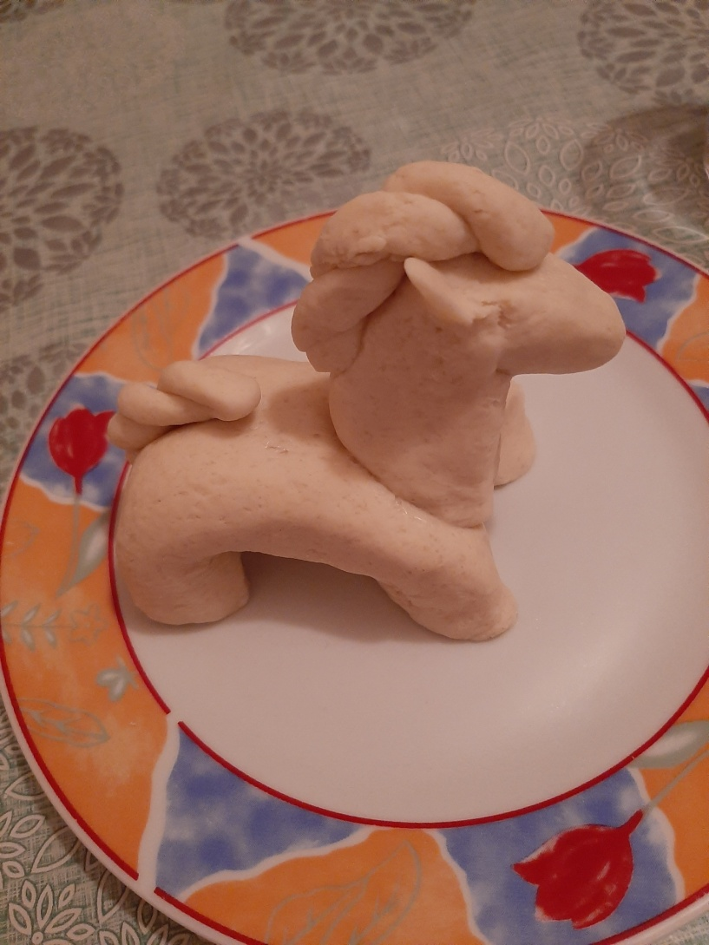
Результат
Вот что получилось у меня!
Игрушка должна сохнуть в течение суток.

Slide 9
3 этап:
Переходим к росписи нашей игрушки.
Первое, что нужно сделать – это покрыть лошадку белым цветом. Этим мы задаем ей общий фон.
Ждем пока высохнет покрытие.
Наносим рисунок карандашом, если трудно рисовать сразу кистью.
Это могут быть цветные кружочки, волны, полоски и т.д.
Игрушка должна получится яркой и красочной.

Slide 10
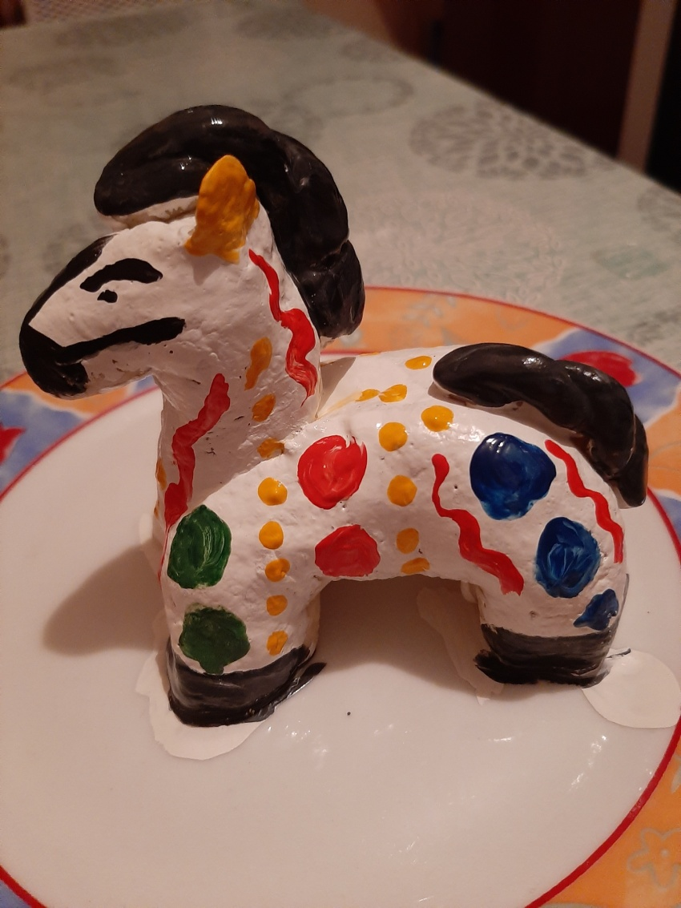
У меня получилось вот так!

Slide 11

А у вас?

